Slide 1
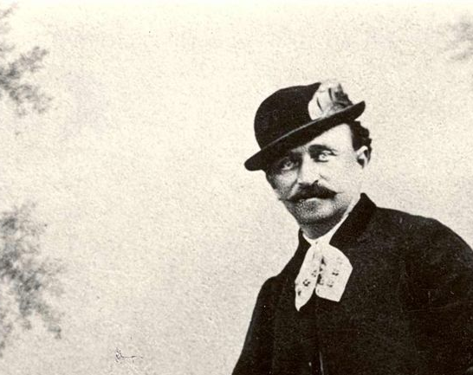
Samo Chalupka
Alex Hajas 2.B

Slide 2
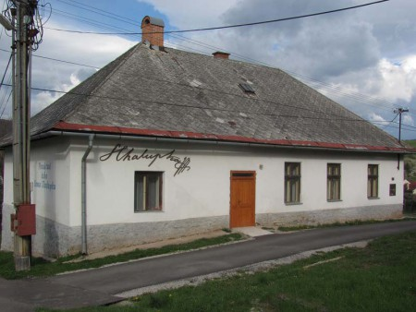
Detstvo
* 27. február 1812, Horná Lehota
† 19. máj 1883, Horná Lehota
Narodil sa do evanjelickej rodiny. Je ho otec bol farar.
Vzdelavanie najprv dostaval od otca, neskôr začal študovať na gymnáziu v Gemeri a na lýceu v Kežmarku.
V roku 1827 začal študovať na bratislavskom lýceu filozofiu a teológiu, kde v 1829 patril k iniciátorom vzniku Spoločnosti. českoslovanskej

Slide 3
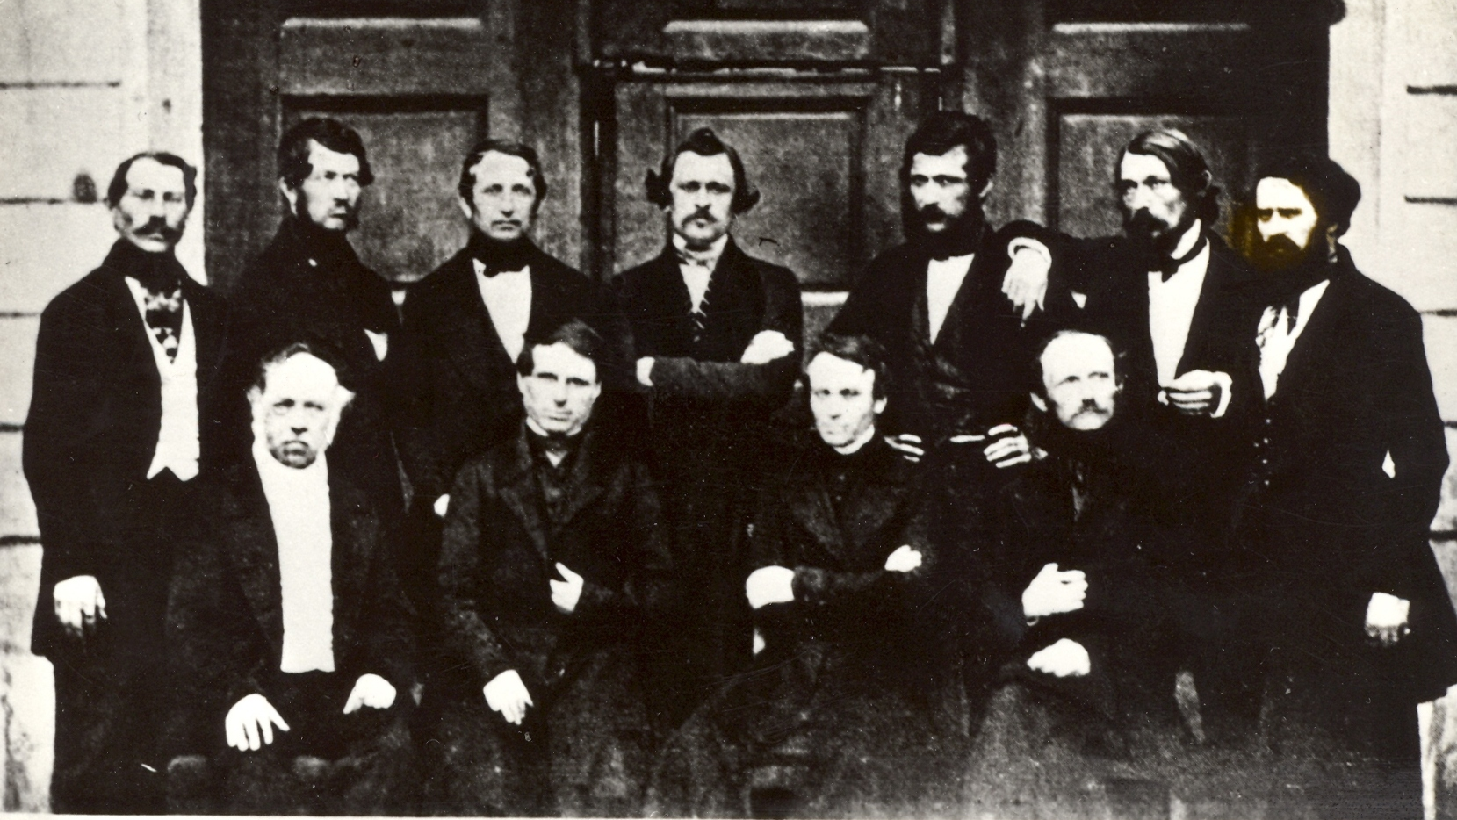

Životopis
Od mladosti sa angažoval v slovenskom národnom hnutí;
1837 člen tajného mladoslov. spolku Vzájomnosť, 1844 štúrovského spolku Tatrín, 1861 spolutvorca Memoranda národa slovenského a 1863 spoluzakladateľ Matice slovenskej.

Slide 4
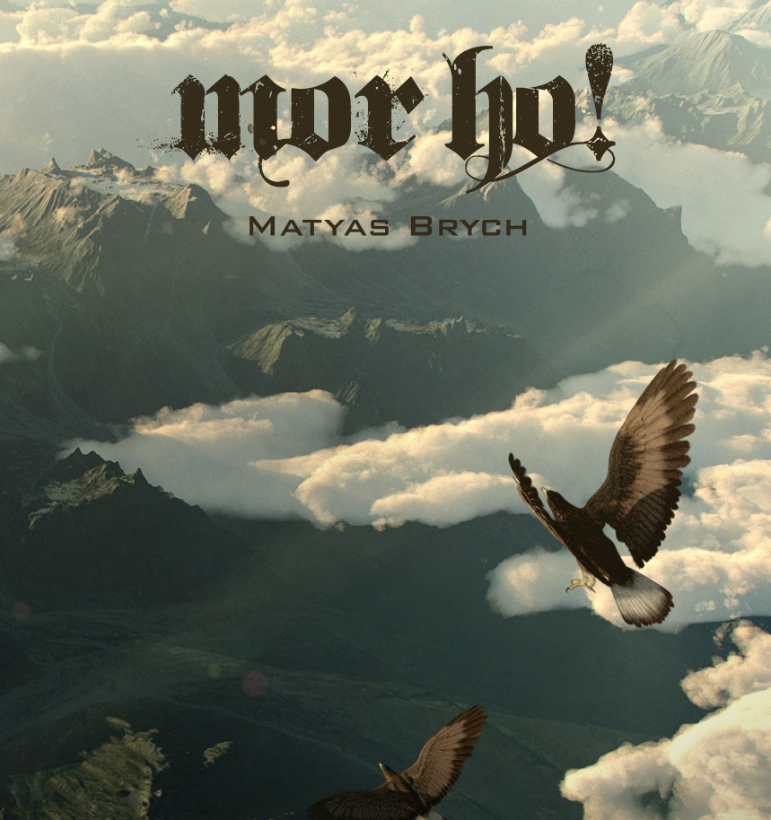

Diela
Jeho tvorba poézie vyjadruje jeho vlastenecké cítenie a boj za národnú slobodu.
Jánošíkovská : Likavský väzeň, Junák, Kráľohoľská.
Protiturecká: Turčin Poničan, Boj pri Jelšave
Boj za slobodu : Branko, Mor ho!

Slide 5
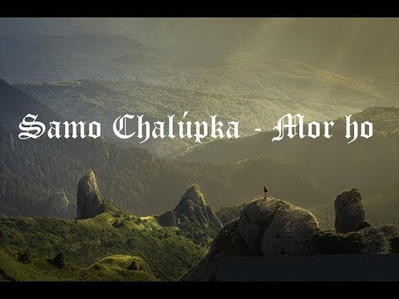
Mor ho!
Mor ho! je hrdinska epická báseň. Spája folklórnu inšpiráciu s patetickým historizmom.
Odohrava sa v 4. storoči ked Rimský cisar a jeho légie si chcu podmaniť Slovanov. Skupina slovanov ho prišli privitať chlebom a solou. Car ale namiesto toho vyhlasi že si podmani celý národ. Nahle sa slovania vrhnu na rímanov vykrikujuc „Mor ho!“. Slovania však padnu v boji a baseň konči vyzvou do boja za slobodu.

Slide 6
Dakujem za pozornosť
Alex Hajas 2.B

